Slide 1








MÔN TOÁN
LUYỆN TẬP
LUYỆN TẬP

Slide 2




KHỞI
ĐỘNG
KHỞI
ĐỘNG

Slide 3








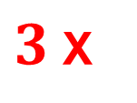


$$\frac{\text{27}}{\text{4}}$$
$\frac{\text{1}}{\text{2}}$
$\frac{\text{4}}{\text{5}}$ X
$$\frac{\text{2}}{\text{5}}$$
$\frac{\text{7}}{\text{3}}$ X
$2$
$$\frac{\text{14}}{\text{3}}$$
$3$ X
$\frac{\text{9}}{\text{4}}$

Slide 4






Ghi nhớ
Muốn nhân 2 phân số ta lấy tử số nhân tử số, mẫu số nhân mẫu số.

Slide 5


LUYỆN TẬP
LUYỆN TẬP
Trang 134

Slide 6

Các bạn hãy giúp chúng tôi đuổi lão Gà Mên ra khỏi ngôi làng nhé!

Slide 7





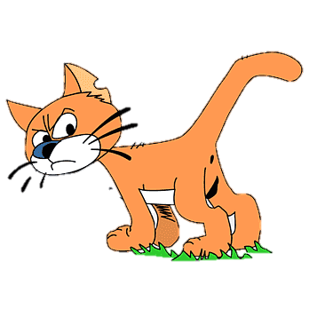

Slide 8



Bài 2: Tính chu vi hình chữ nhật có
chiều dài m và chiều rộng m.
$$\frac{\text{4}}{\text{5}}$$
$$\frac{\text{2}}{\text{3}}$$

Slide 9
Muốn tính chu vi hình chữ nhật ta làm thế nào?
Muốn tính chu vi hình chữ nhật ta lấy chiều dài cộng với chiều rộng (cùng đơn vị đo) rồi nhân với 2

Slide 10


Tóm tắt:
Bài giải
Chiều dài: $\frac{4}{ 5 }$ m
Chu vi của hình chữ nhật là:
Chiều rộng: $\frac{2}{ 3 }$ m
x 2
2
Chu vi: … ? ... m

Slide 11
x 2
=
x 2
=
x 2
=

Slide 12
Tóm tắt:
Bài giải
Chiều dài: $\frac{4}{ 5 }$ m
Chu vi của hình chữ nhật là:
Chiều rộng: $\frac{2}{ 3 }$ m
=
x 2
(m)
2
Chu vi: … ? ... m
(m)
Đáp số:

Slide 14
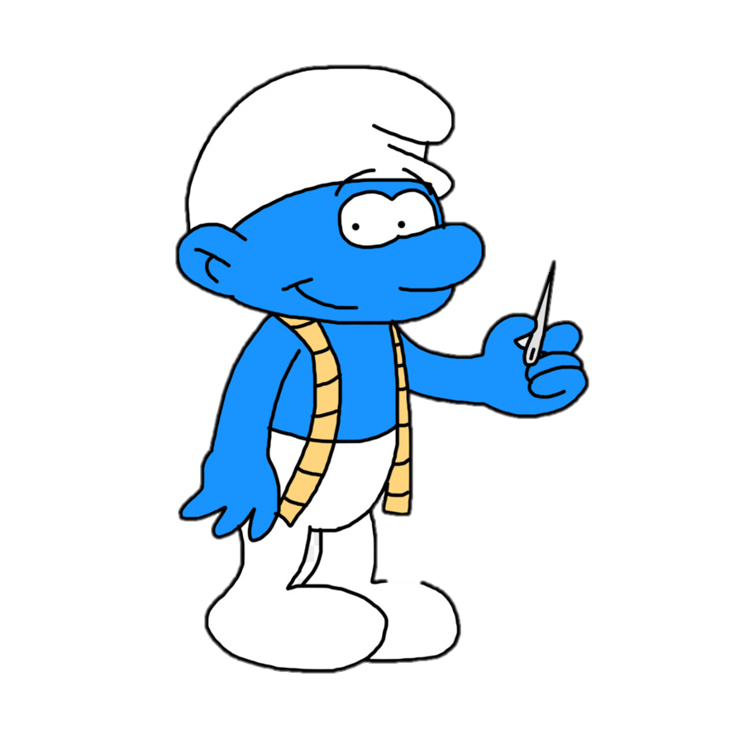

Bài 3: May một chiếc túi hết m vải.
Hỏi may 3 chiếc túi như vậy hết mấy
mét vải?
$$\frac{\text{2}}{\text{3}}$$

Slide 15

Tóm tắt:
1 chiếc may hết: $\frac{2}{ 3 }$ m
3 chiếc túi may hết: … ? ... m
Bài giải
Số mét vải may 3 chiếc túi là:
x 3 =
2 (m)
Đáp số: 2 mét vải

Slide 17




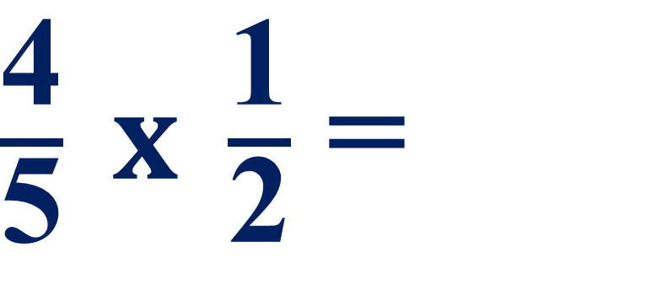


$\frac{\text{4}}{\text{5}} x \frac{\text{1}}{\text{2}}$ =
A
A
b
b
c
c
d
d
$$\frac{\text{8}}{\text{5}}$$
$$\frac{\text{2}}{5}$$
$$\frac{\text{13}}{\text{1}0}$$
$$\frac{\text{1}\text{2}}{\text{5}}$$

Slide 18
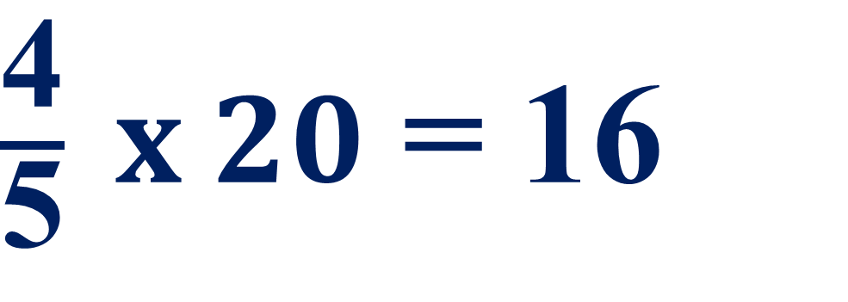
$\frac{\text{4}}{\text{5}} x 20$ = 16
S
S
Đ
Đ

Slide 19
Ghi nhớ
Muốn nhân 2 phân số ta lấy tử số nhân tử số, mẫu số nhân mẫu số.

Slide 21
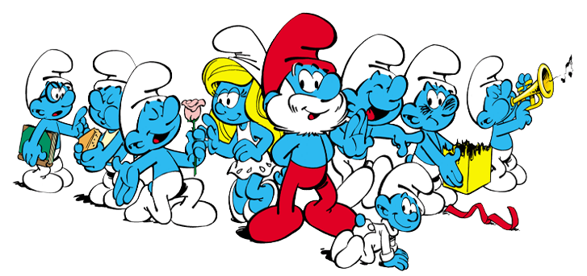
Cảm ơn các bạn đã đuổi lão Gà Mên ra khỏi ngôi làng nhé!

Slide 22


Dặn dò

Slide 23


